Slide 1
ΧΤΙΣΤΟ ΓΑΛΛΙΚΟ ΜΕ GEL
Ειδικότητα:Tεχνικός Αισθητικός Ποδολογίας-Καλλωπισμού Νυχιών και Ονυχοπλαστικής
Γ’ Εξάμηνο
Μάθημα:Πρακτική Εφαρμογή Στην Ειδικότητα
Ματοπούλου Ελένη
Θεσσαλονίκη 2021

Slide 2
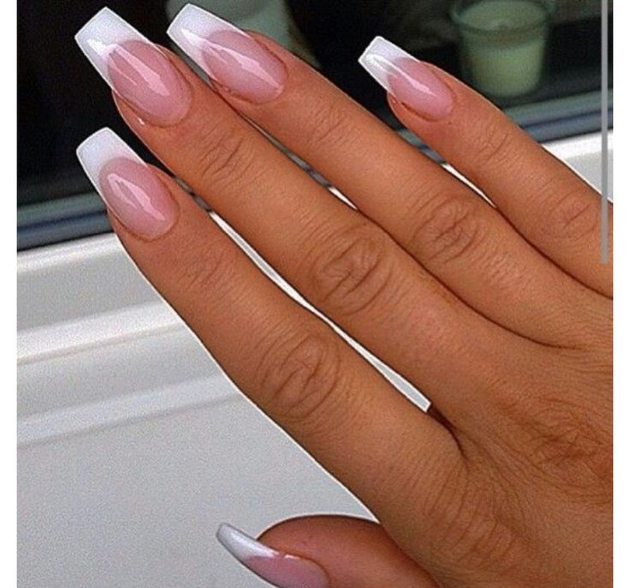
Στα τεχνητά νύχια μπορούμε να κάνουμε με gel χτιστό γαλλικό ή αλλιώς αντίστροφη τεχνική γαλλικού. Σε αυτή τη περίπτωση θα χτίσουμε το νύχι κάνοντας γαλλικό.

Slide 3
Χτιστό γαλλικό με gel
Υλικά και εργαλεία
Όλα τα υλικά και εργαλεία του gel
Όλα τα υλικά και εργαλεία του ξηρού μανικιούρ
ΚΑΙ ΕΠΙΠΛΕΟΝ
Ροζ gel ή camouflage
Άσπρο gel
Διάφανο gel

Slide 4
ΧΤΙΣΤΟ ΓΑΛΛΙΚΟ ΜΕ GEL
Αρχικά προετοιμάζω το νύχι κάνοντας ένα ξηρό μανικιούρ, μετά το μπαφάρισμα της επιφάνειας του νυχιού περνάω στη τοποθέτηση φόρμας η τιπ, περνάω primer και ξεκινάω τη διαδικασία χτισίματος.

Slide 5
Παίρνω μια μεγάλη μπάλα ροζ gel και τη τοποθετώ αρκετά μπροστά και απλώνω προς τα πίσω μέχρι τη μέση περίπου
Με το πινέλο μου ανασηκώνω τα τοιχώματα του gel από μπροστά και περιμετρικά και σχηματίζω το χαμόγελο του γαλλικού αντίστροφα. Φροντίζουμε να είναι ομοιόμορφο
Με μια έξτρα ποσότητα ροζ gel γεμίζω και την περιοχή κοντά στα επωνύχια , χωρίς να τα ακουμπάω
Πολυμερίζω το gel
Με τη βοήθεια μιας λίμας, με τη τραχεία πλευρά , λιμάρω περιμετρικά το νοητό χαμόγελο που έχει σχηματιστεί
Αφού δώσω ωραίο σχήμα, απομακρύνω τη σκόνη με ένα βουρτσάκι και περνάω στην επιφάνεια του λευκού gel.

Slide 6
Τοποθετώ τη μπάλα από το λευκό gel στη μέση του ελευθέρου άκρου που θα χτίσουμε και με απαλές κινήσεις σπρώχνω προς τα δεξιά και τα αριστερά ώστε να αγκαλιάσει το χαμόγελο που δημιουργήσαμε με το ροζ gel
*η λευκή στρώση πρέπει να είναι λεπτή και να μη φτάσει στο ίδιο ύψος με το ροζ γατί από πάνω θα τοποθετηθεί το διάφανο gel

Slide 7
Πολυμερίζω το gel
Τοποθετώ τη μπάλα με το διάφανο gel πάνω από το άσπρο και προσπαθώ να πηγαίνω προς τα πάνω ώστε να καλυφθεί και διαφορά ύψους μεταξύ λευκού και ροζ gel
Ελέγχουμε από το πλάι αν υπάρχουν λακκούβες και όπου χρειάζεται συμπληρώνω με τo διάφανη gel. Το διάφανο gel ουσιαστικά θα κλειδώσει όλο το νύχι

Slide 8
Πολυμερίζω το gel και αφαιρώ τη φόρμα
Με μια λίμα, λιμάρω τα πλαϊνά, από μπροστά το νύχι δίνοντας του ωραίο σχήμα. Λιμάρω επίσης και από πάνω όλη την επιφάνεια του νυχιού, προκειμένου να διορθώσω ατέλειες και να του δώσω σωστό σχήμα και καμπύλη
Απομακρύνω τη σκόνη με ένα βουρτσάκι και επαναλαμβάνω σε όλα τα νύχια την ίδια διαδικασία
Περνάω το top coat και πολυμερίζω στη λάμπα πολυμερισμού(uv 1-2’, led 30-60’’)
περνάω στα επωνύχια ένα λάδι επωνυχίων κάνοντας μασάζ

Slide 9
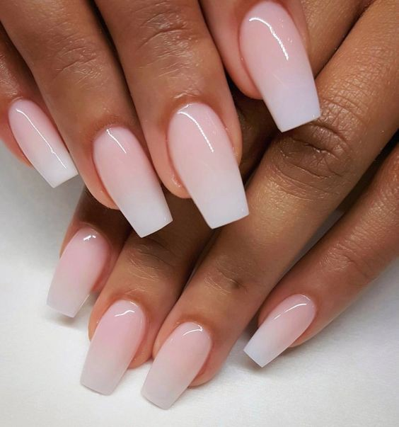
Ευχαριστώ για την προσοχή σας !

